Slide 1
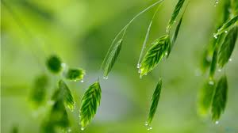
THỰC HÀNH
MỘT SỐ PHÉP TU TỪ NGỮ ÂM

Slide 2

A. ÔN TẬP VỀ CÁC BIỆN PHÁP TU TỪ
I. Nhận diện một số biện pháp tu từ.
Bài tập: Chỉ ra các biện pháp tu từ được sử dụng trong các ví dụ sau:

Slide 3

Ngôi nhà dài như một tiếng chiêng
( Trường ca Đam Săn)
So sánh
2. Thuyền về có nhớ bến chăng
Bến thì một dạ khăng khăng đợi thuyền (Ca dao)
Ẩn dụ
3. Áo chàm đưa buổi phân li
Cầm tay nhau biết nói gì hôm nay
(Việt Bắc – Tố Hữu)
Hoán dụ

Slide 4
4. Sông Mã xa rồi Tây Tiến ơi
Nhớ về rừng núi nhớ chơi vơi
(Tây Tiến – Quang Dũng)
Điệp từ
Điệp vần
5. Chao ôi, trông con sông, vui như thấy nắng giòn tan sau kì mưa dầm, vui như nối lại chiêm bao đứt quãng. (Người lái đò sông Đà – Nguyễn Tuân)
So sánh
Điệp từ ngữ
Ẩn dụ chuyển đổi cảm giác

Slide 5
5.Thêm một chiếc lá rụng
Thế là thành mùa thu
Thêm một tiếng chim gù
Thành ban mai tinh khiết
Dĩ nhiên là tôi biết
Thêm một lắm điều hay
Nhưng mà tôi cũng biết
Thêm một phiền lắm thay
( Thêm một... – Trần Hòa Bình)
Điệp cấu trúc

Slide 6
6. Dưới trăng quyên đã gọi hè
Đầu tường lửa lựu lập lòe đâm bông
( Truyện Kiều – Nguyễn Du)
Ẩn dụ chuyển đổi cảm giác
Điệp phụ âm L
7. Lưng giậu phất phơ màu khói nhạt
Làn ao lóng lánh bóng trăng loe
(Thu ẩm – Nguyễn Khuyến)
Điệp phụ âm L

Slide 7
II. Phân loại các biện pháp tu từ.
1. Các nhóm biện pháp tu từ trong tiếng Việt.
Các biện pháp tu từ cú pháp
Các biện pháp tu từ từ vựng
Các biện pháp tu từ ngữ âm

Slide 8
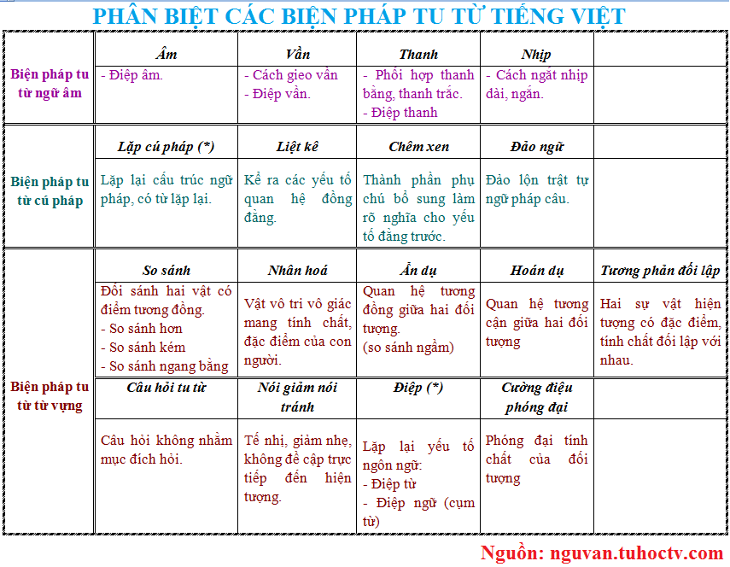

Slide 9

2. Biện pháp tu từ ngữ âm
- Biện pháp tu từ ngữ âm là những cách phối hợp sử dụng khéo léo các âm thanh nhằm tạo ra những màu sắc biểu cảm – cảm xúc nhất định.
- Các biện pháp tu từ ngữ âm thông dụng
+ Biện pháp tạo nhịp điệu
+ Biện pháp tạo âm hưởng
+ Biện pháp điệp âm, điệp vần, điệp thanh

Slide 10
B. THỰC HÀNH MỘT SỐ PHÉP TU TỪ NGỮ ÂM
Thực hiện bài tập SGK theo nhóm để nhận diện, phân tích hiệu quả của các phép tu từ ngữ âm.
Bài I.1
Tìm hiểu nhịp điệu, âm thanh tạo ra âm hưởng hùng hồn đanh thép cho lời tuyên ngôn
Bài II.2
Tác dụng phép điệp vần trong đoạn thơ Tiếng hát sang xuân – Tố Hữu
Bài II.3
Hiệu quả của sự phối hợp các phép tu từ trong đoạn thơ Tây Tiến – Quang Dũng
Bài I.2
Tác dụng của âm thanh, nhịp điệu tạo sắc thái hùng hộn thiêng liêng cho lời kêu gọi cứu nước

Slide 11
B. THỰC HÀNH MỘT SỐ PHÉP TU TỪ NGỮ ÂM
Tạo nhịp điệu và âm hưởng cho câu.
- Tạo nhịp điệu, âm hưởng là biện pháp tu từ ngữ âm dựa trên cách ngắt nhịp ngắn dài, dùng âm tiết đóng mở cuối nhịp, phối hợp B - T… tạo hiệu quả nhất định cho cách diễn đạt.

Slide 12

I. Tạo nhịp điệu và âm hưởng cho câu.
Bài tập1:
Nhận xét về nhịp điệu, sự phối hợp âm thanh (cùng phép lặp từ, lặp cú pháp) tạo âm hưởng hùng hồn, đanh thép cho lời tuyên ngôn.

Slide 13
Một dân tộc đã gan góc chống ách nô lệ của Pháp hơn 80 năm nay, một dân tộc đã gan góc đứng về Đồng minh chống phát xít mấy năm nay, dân tộc đó phải được tự do! Dân tộc đó phải được độc lập! (Tuyên ngôn độc lập – Hồ Chí Minh)

Slide 14
Một dân tộc đã gan góc chống ách nô lệ của Pháp hơn 80 năm nay, một dân tộc đã gan góc đứng về Đồng minh chống phát xít mấy năm nay, dân tộc đó phải được tự do! Dân tộc đó phải được độc lập!

Slide 15
Bài tập1:
Phối hợp nhịp
Hai nhịp dài 3/3/11 một dân tộc…
Hai nhịp ngắn 3/4 dân tộc đó…
Thanh và âm cuối nhịp
3 nhịp đầu thanh B, âm tiết mở (do), nửa mở (nay)
Nhịp cuối thanh T, âm tiết đóng
Phối hợp phép tu từ
Điệp từ
Điệp cú pháp

Slide 16
Bài tập1:
=> tạo âm hưởng hùng hồn đanh thép cho lời tuyên ngôn
=> Việc ngắt nhịp ngắn dài, thay đổi B – T cuối nhịp, âm đóng mở kết thúc nhịp, câu tạo hiệu quả nhất định làm nên giọng điệu, âm hưởng cho đoạn văn

Slide 17

Bài tập 2 Tác dụng của âm thanh, nhịp điệu tạo sắc thái hùng hồn, thiêng liêng cho lời kêu gọi cứu nước
Bất kì đàn ông, đàn bà, bất kì người già, người trẻ, không chia tôn giáo, đảng phái, hễ là người Việt Nam thì phải đánh thực dân Pháp để cứu Tổ Quốc. Ai có súng dùng súng. Ai có gươm dùng gươm, không có gươm thì dùng cuốc, thuổng, gậy gộc. Ai cũng phải ra sức chống thực dân Pháp để cứu nước.
(Hồ Chí Minh – Lời kêu gọi toàn quốc kháng chiến)

Slide 18
2. Bài tập 2
sắc thái hùng hồn, thiêng liêng
Hiệp vần cuối nhịp, nhiều vần trắc kết thúc nhịp, câu mạnh mẽ.
Nhịp ngắn dồn dập, nhịp dài khoan thai
Đối xứng hài hòa, phép điệp nhấn mạnh

Slide 19

=>Âm hưởng mạnh mẽ, thúc giục, lôi cuốn; sắc thái hùng hồn, thiêng liêng, phù hợp với nội dung lời kêu gọi cứu nước.
=> Việc ngắt nhịp ngắn dài kết hợp với phép đối xứng, điệp từ, điệp cú pháp, điệp lại nhịp ... làm nên giọng điệu, âm hưởng cho đoạn văn.

Slide 20
3. Bài tập 3: phân tích nhịp điệu, âm hưởng
Gậy tre, chông tre chống lại sắt thép của quân thù. Tre xung phong vào xe tăng, đại bác. Tre giữ làng, giữ nước, giữ mái nhà tranh, giữ đồng lúa chín. Tre hy sinh để bảo vệ con người.
( Thép Mới, Cây tre Việt Nam)

Slide 21
3. Bài tập 3: phân tích nhịp điệu, âm hưởng
Phép nhân hóa, dùng nhiều động từ
Ý nghĩa biểu tượng
Ngắt nhịp
Đan xen ngắn trước dài sau->du dương
2 câu cuối ngắt C- V ( không dùng từ là)
Câu
Lặp cấu trúc -> âm hưởng mạnh mẽ
Khẳng định, ngợi ca
Nhiều nhịp ngắn (c3): liệt kê đầy tự hào

Slide 22
3. Bài tập 3: phân tích nhịp điệu, âm hưởng
Hiệu quả
Âm hưởng mạnh mẽ, dứt khoát, khẳng định ý chí kiên cường và chiến công vẻ vang
Hiệu quả
Thể hiện tình cảm say sưa, tự hào của tác giả
Hiệu quả
Ý nghĩa biểu tượng của cây tre

Slide 23

I. Tạo nhịp điệu và âm hưởng cho câu.
Việc ngắt nhịp ngắn dài, thay đổi B- T và âm tiết đóng mở cuối nhịp, điệp nhịp ... làm nên giọng điệu, âm hưởng cho đoạn văn chính luận, nghị luận.
Cần lưu ý khi đọc văn chính luận để phát huy giọng điệu, âm hưởng
Biết tận dụng ưu thế của các phép tu từ ngữ âm trong quá trình viết văn nghị luận khiến cho bài văn hấp dẫn người đọc, người nghe.

Slide 24
II. Điệp âm, điệp vần, điệp thanh
Là biện pháp lặp lại một số yếu tố ngữ âm (phụ âm đầu, vần hoặc thanh B - T) để tạo ra nhạc tính, tô đậm thêm hình tượng hoặc xúc cảm, gợi liên tưởng cho lời văn, lời thơ.

Slide 25

II. Điệp âm, điệp vần, điệp thanh
Bài tập 1: Phân tích tác dụng tạo hình tượng của việc điệp âm đầu trong các câu thơ:
a. Dưới trăng quyên đã gọi hè
Đầu tường lửa lựu lập loè đơm bông
Nguyễn Du, Truyện Kiều
b. Làn ao lóng lánh bóng trăng loe
Nguyễn Khuyến, Thu ẩm

Slide 26

II. Điệp âm, điệp vần, điệp thanh
Bài tập 1: Phân tích tác dụng tạo hình tượng của việc điệp âm đầu trong các câu thơ:
a. Dưới trăng quyên đã gọi hè
Đầu tường lửa lựu lập loè đơm bông
Nguyễn Du, Truyện Kiều
=>Phụ âm đầu "l" được lặp lại 4 lần, gợi ra hình tượng những bông hoa lựu nhiều, nở như những đổm lửa lập loè lúc ẩn, lúc hiện.

Slide 27

II. Điệp âm, điệp vần, điệp thanh
Bài tập 1: Phân tích tác dụng tạo hình tượng của việc điệp âm đầu trong các câu thơ:
b. Làn ao lóng lánh bóng trăng loe
Nguyễn Khuyến, Thu ẩm
Câu thơ xuất hiện 4 lần phụ âm l diễn tả trạng thái của ánh trăng phản chiếu trên mặt ao: ánh trăng loang ra khắp mặt ao, khiến không gian như rộng hơn, lung linh huyền ảo.

Slide 28

2. Bài tập 2: phép điệp vần và tác dụng biểu hiện sắc thái ý nghĩa
Lá bàng đang đỏ ngọn cây
Sếu giang mang lạnh đang bay ngang trời
Mùa đông còn hết em ơi
Mà con én đã gọi người sang xuân!
(Tố Hữu, Tiếng hát sang xuân)

Slide 29

2. Bài tập 2: phép điệp vần và tác dụng biểu hiện sắc thái ý nghĩa
Gợi cảm xúc mênh mang, phơi phới của lòng người
Tạo cảm giác chuyển động, mở rộng không gian, nối liền thời gian
Âm hưởng rộng mở, kéo dài
Điệp vần ang, mở

Slide 30
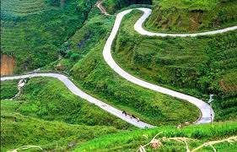
Bài tập 3: hiệu quả nghệ thuật của các phép tu từ
Dốc lên khúc khuỷu dốc thăm thẳm
Heo hút cồn mây súng ngửi trời
Ngàn thước lên cao, ngàn thước xuống
Nhà ai Pha Luông mưa xa khơi.
(Quang Dũng, Tây Tiến)

Slide 31
Bài tập 3: hiệu quả nghệ thuật của các phép tu từ
Ngắt nhịp 4/3
Nhịp đều, gợi âm hưởng cuộc hành quân
Thanh điệu
3 câu đầu nhiều thanh T
Từ ngữ
Từ láy, lặp từ, nhân hóa, đối
Cú pháp
Lặp cú pháp
câu cuối điệp thanh B tạo tương phản

Slide 32
II. Điệp âm, điệp vần, điệp thanh
Phép điệp âm, điệp vần, điệp thanh hay được sử dụng trong thơ trữ tình tạo giọng điệu, nhạc điệu, gợi âm thanh, hình ảnh và cảm xúc.
Khi đọc thơ trữ tình lưu ý để phát hiện việc sử dụng các phép tu từ ngữ âm điệp âm, điệp vần, điệp thanh có dụng ý và phân tích hiệu quả nghệ thuật.

Slide 33

III. TỔNG KẾT
Phép tu từ tạo nhịp điệu và âm hưởng thường được dùng trong văn nhất là văn chính luận.
- Phép tu từ tạo nhịp điệu, điệu thanh thường được dùng trong thơ ca.
- Các phép tu từ ngữ âm kết hợp với tu từ từ vựng và tu từ cú pháp khiến cho việc diễn đạt hiệu quả hơn, mang tính nghệ thuật.

Slide 34
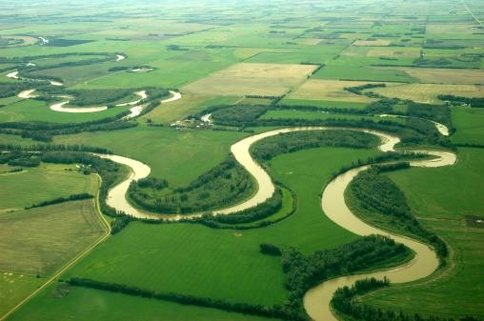
IV. Bài tập bổ sung
BÀI TẬP 1: Chỉ ra và phân tích hiệu quả của cách sử dụng nhịp dài kết hợp với phép điệp từ, so sánh trong câu văn sau:
"Con Sông Đà tuôn dài tuôn dài như một áng tóc trữ tình, đầu tóc chân tóc ẩn hiện trong mây trời Tây Bắc bung nở hoa ban hoa gạo tháng hai và cuồn cuộn mù khói núi Mèo đốt nương xuân.
(Người lái đò sông Đà – Nguyễn Tuân)

Slide 35

IV. Bài tập bổ sung
BÀI TẬP 2: Tìm và phân tích phép điệp âm trong câu thơ sau:
Nỗi niềm chi rứa Huế ơi
Mà mưa xối xả trắng trời Thừa Thiên
(Nước non ngàn dặm – Tố Hữu)

